Slide 1
Пример сущности

Slide 2
Пример ER диаграммы для базы данных со сведениями о студентах.

Slide 3
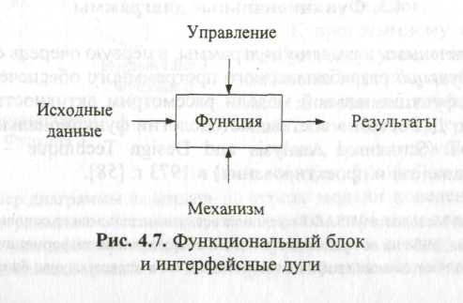
Функциональный блок и интерфейсные дуги

Slide 4
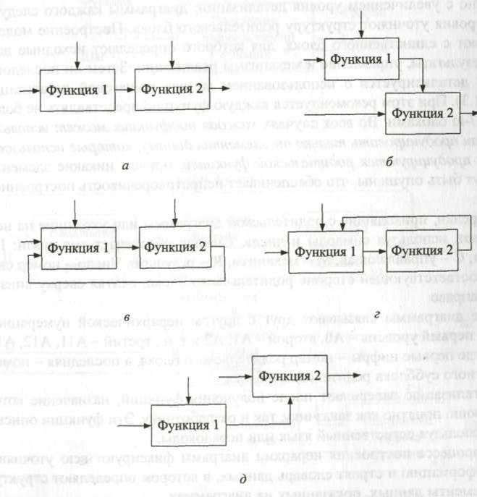
Типы влияний блоков

Slide 5
Пример обозначения

Slide 6
